Slide 1
Лекция 10: Заканчиваем ES5, начинаем ES6
Matthew Levin
.NET full stack /
front-end
developer

Slide 2
События

Slide 3
Браузерные события
Событие – сигнал от браузера, который был чем-то вызван
Тип события - строка, определяющая тип действия, вызвавшего событие (mousemove, click..)
Цель события - объект, в котором возникло событие/с которым это событие связано(Window, Document и Element)
Обработчик события - функция, вызываемая при возникновении события
Объект события - объект, связанный с определенным событием и содержащий информацию об этом событии. Объекты событий передаются функции обработчика события в виде аргумента
Распространение события - процесс, в ходе которого браузер решает, в каких объектах следует вызвать обработчики событий

Slide 4
Обработчик события
Благодаря обработчикам JavaScript-код может реагировать на действия посетителя

Slide 5
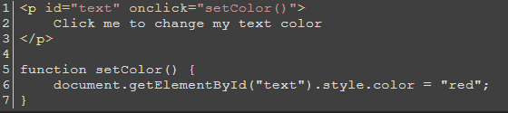
Способы назначения обработчика события
HTML - атрибуты

Slide 6
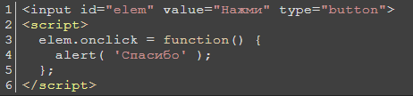

Способы назначения обработчика события
Свойства DOM – объекта

Slide 7


Способы назначения обработчика события
addEventListener
Синтаксис: element.addEventListener(event, handler[, phase]);
event - имя события, например click
handler- ссылка на функцию, которую надо поставить обработчиком
phase - необязательный аргумент, «фаза» (перехват/всплытие), на которой обработчик должен сработать

Slide 8
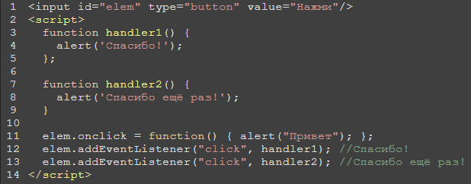
Способы назначения обработчика события

Slide 9
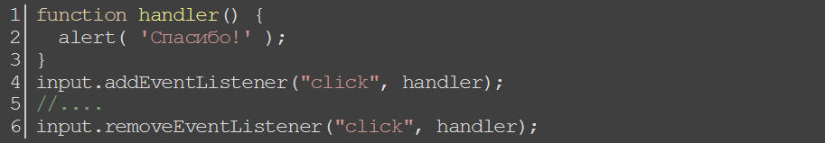
Способы назначения обработчика события
RemoveEventListener
Передается таже функция-обработчик, которая была назначена на событие

Slide 10
Генерация события

Slide 11
Генерация события
Event
Тип события – может быть как своим, так и встроенным, к примеру "click"
Флаги – объект вида { bubbles: true/false, cancelable: true/false }...

Slide 12
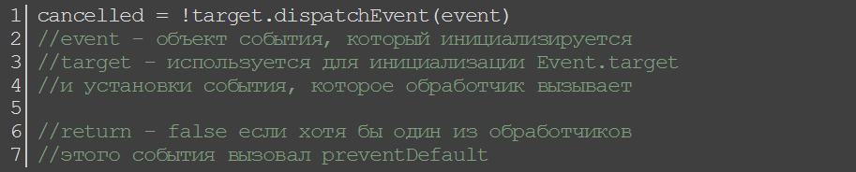
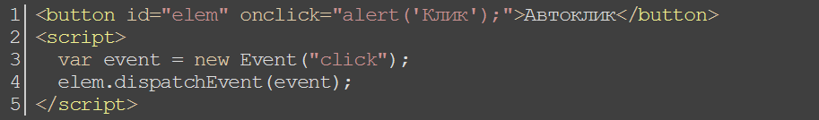
Генерация события
dispatchEvent
Отправляет событие в общую систему событий
Событие подчиняется тем же правилам поведения (захват и всплытие) как и непосредственно инициированные события

Slide 13
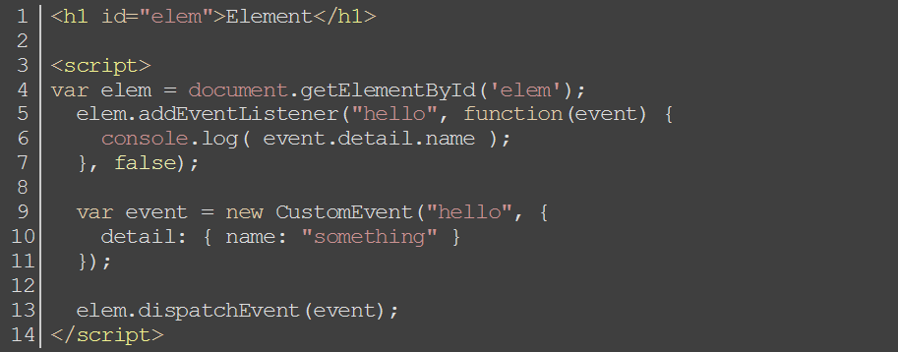
Генерация события
CustomEvent
идентичен Event(), НО у второго аргумента-объекта есть дополнительное свойство detail, в котором можно указывать дополнительную информацию

Slide 14
Типы событий
События мыши
События документа Window
События клавиатуры
События формы и ЭУ
События буфера обмена
События перетаскивания
События медиа
События CSS

Slide 15
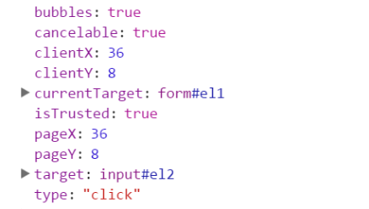
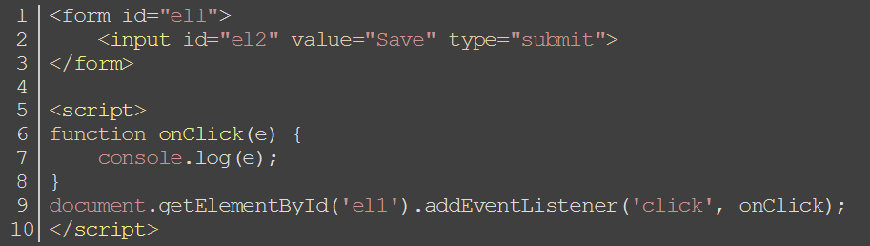
Объект события

Slide 16
Основные свойства и методы
type | тип события
currentTarget | элемент, на котором сработал обработчик
target | целевой элемент (там, где произошло событие)
bubbles | является ли данное событие всплывающим
cancelable | является ли событие отменяемым
isTrusted | было ли событие инициировано действиями пользователя
preventDefault() | останавливает событие (если оно cancelable) без остановки всплытия
stopImmediatePropagation() | останавливает цепочку вызова событий для последующих слушателей DOM элемента и текущих событий
stopPropagation() | останавливает цепочку вызова событий для последующих слушателей DOM элемента (на текущем элементе все обработчики отработают)

Slide 17
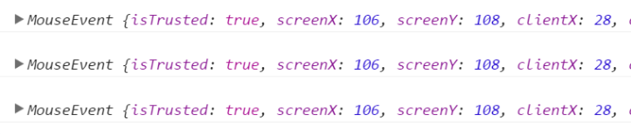
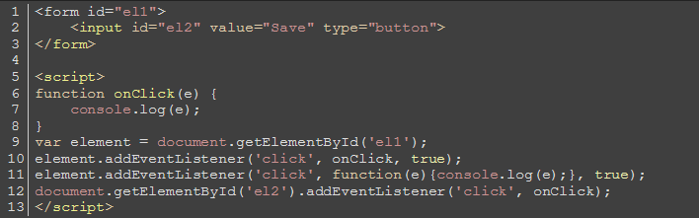
Всплытие событий

Slide 18
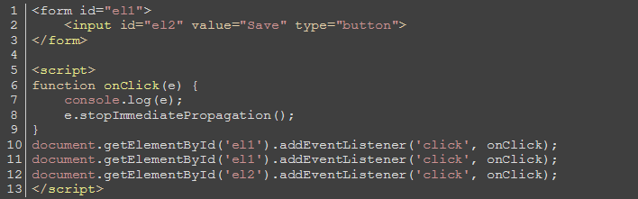
Метод stopImmediatePropagation

Slide 19

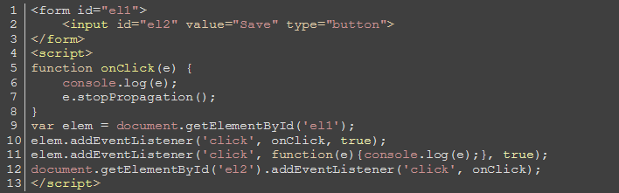
Метод stopPropagation

Slide 20

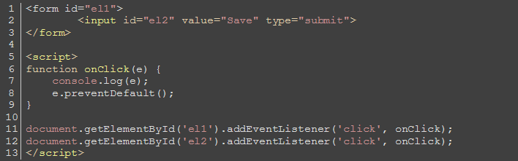
Метод preventDefault

Slide 21
События мыши
click | нажатие на элемент левой кнопкой мыши
dblclick | двойное нажатие на элемент левой кнопкой мыши
contextmenu | нажатие на элемент правой кнопкой мыши
mouseover | при наведении мыши на элемент
mousedown | при нажатии мышью на элемент
mouseup | при отжатии мыши на элементе
mousemove | при движении мыши
onwheel | при передвижении колеса мыши над элементом

Slide 22
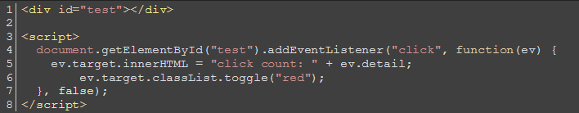
События мыши

Slide 23
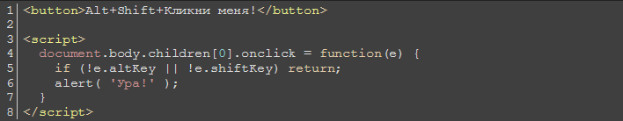
Модификаторы shift, alt, ctrl, meta (Mac)

Slide 24
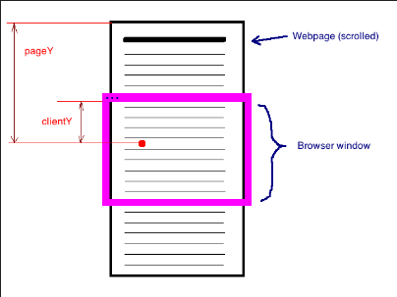
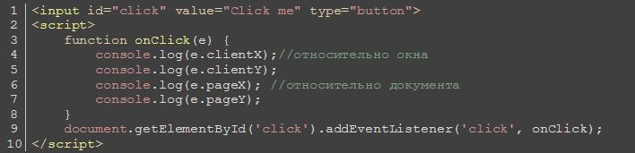
Координаты

Slide 25
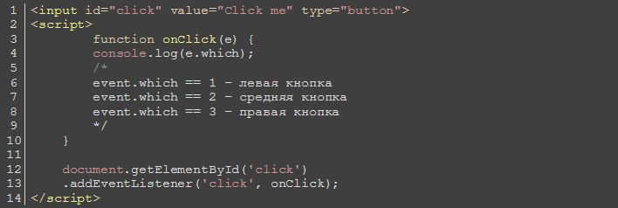
Получение информации о кнопке

Slide 26
События документа Window
DOMContentLoaded | HTML загружен и обработан, DOM полностью построена и доступна
load | браузер загрузил все ресурсы
beforeunload/unload | при уходе со страницы
resize | браузер изменил размеры окна
error | при запуске/загрузке ресурса происходит ошибка

Slide 27
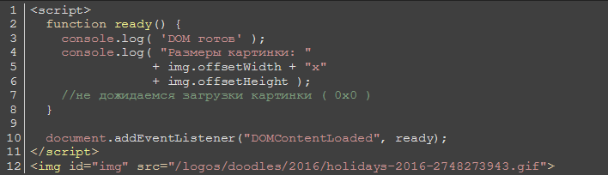
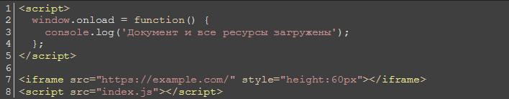
События документа Window

Slide 28
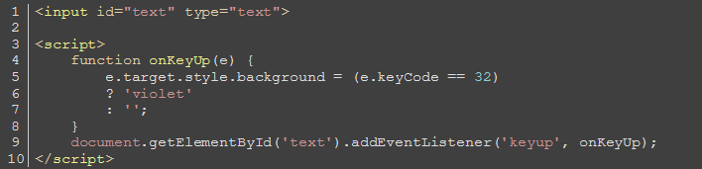
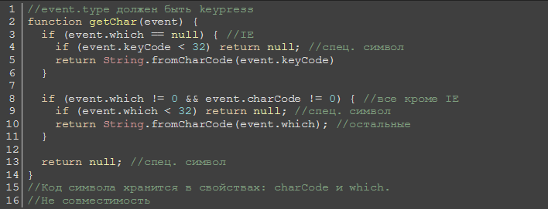
События клавиатуры
keyup | отпускание клавиши
keydown | нажатие клавиши
keypress | приводит к появлению символа

Slide 29
События форм и элементов управления
blur | при потере элементов фокуса
change | по окончании изменении значения элемента формы
focus | при получении элементов фокуса
invalid | при получении элементом статуса invalid
select | при выборе пользователем элемента
submit | при отправке формы на сервер
input | срабатывает тут же при изменении значения текстового элемента

Slide 30
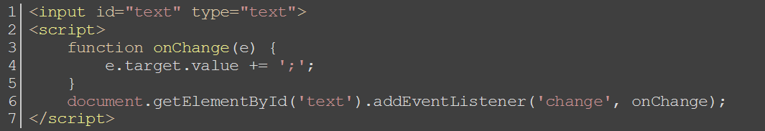
События форм и элементов управления
Change для текстовых элементов означает, что событие произойдёт не при каждом вводе, а при потере фокуса

Slide 31
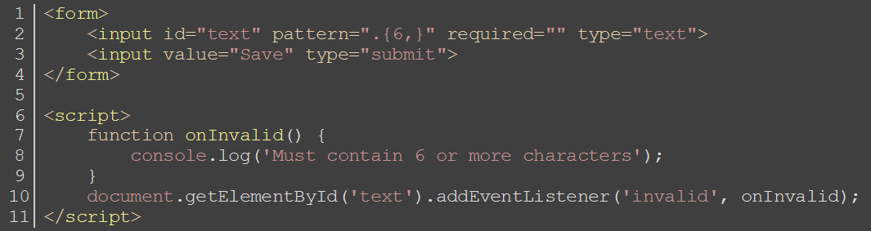
События форм и элементов управления

Slide 32
Рассмотреть дома:
События буфера обмена и события перетаскивания
copy | копирование значения
paste | вставки значения
cut | вырезании значения
drag | при перетаскивании элемента
dragstart | когда элемент начинает перемещаться
dragenter | когда перемещаемый элемент попадает на элемент-назначение
drop | после отпускания элемента
DataTransfer | объект используется для хранения данных, перетаскиваемых мышью во время операции drag and drop

Slide 33
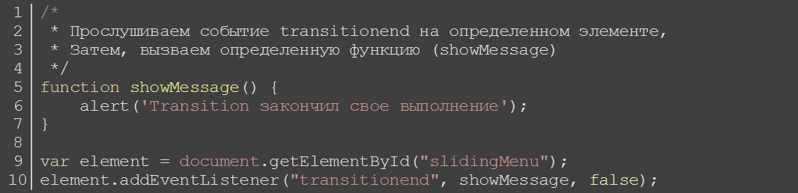
События CSS
Событие transitionend вызывется при завершении CSS-анимации

Slide 34
Event loop

Slide 35
JS и Потоки
Javascript работает в одном потоке
Текущая функция не может быть приостановлена
Текущая функция должна завершить свое выполнение до начала выполнения другой функции

Slide 36
Куча
Объекты размещаются в куче. Куча — это ссылка на определённую неструктурированную области памяти

Slide 37
Очередь событий
Очередь событий — это список событий, подлежащих обработке
Каждое событие связано с некоторой функцией
Когда на стэке освобождается достаточно места, событие извлекается из очереди и обрабатывается
Обработка события состоит в вызове этой функции (создание начального контекста выполнения)
Обработка события заканчивается, когда стек становится пустым

Slide 38
Особенности event loop

Slide 39
Нулевые задержки
Задержка – это минимальное время, которое требуется среде выполнения на обработку запроса
Нулевая задержка не дает гарантии, что обработчик выполнится через 0 миллисекунд
Вызов setTimeout с аргументом 0 не завершится за указанное время
Выполнение зависит от количества ожидающих в очереди задач

Slide 40
Никогда не блокируется
Поток выполнения никогда не блокируется
Обработка I/O осуществляется с помощью событий и/или функций обратного вызова
В момент ожидания события могут обрабатываться другие процессы (пользовательский ввод)
Страница в браузере работает в одном потоке. Это значит, что браузер либо выполняет JS, либо рисует страницу (CSS-анимации, render, reflow)

Slide 41
Смягчающее действие
Если событие обрабатывается слишком долго, то приложение в это время не имеет возможности обработать действия пользователя (например, скролл, или клик). Internet Explorer, в таком случае, выводит сообщение "A script on this page is causing Internet Explorer to run slowly"

Slide 42
Таймеры в js
Таймеры - это не sleep(), они создают события, которые используют Event Loop
setTimeout(function, timeout) - не ранее чем через timeout
setInterval(function, timeout) - не чаще чем через timeout
Точность интервалов не гарантирована
Если таймер содержит долгие вычисления while (true) {i++;}, то он задержит Event Loop

Slide 43
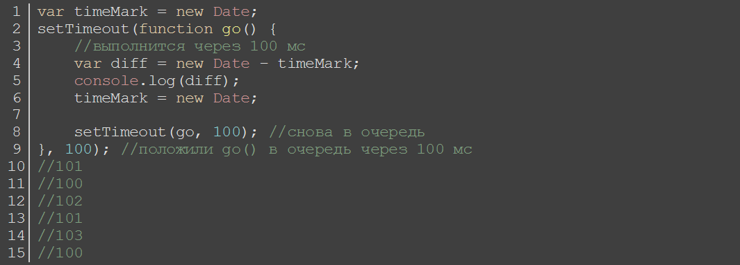
Таймеры в js

Slide 44
Простыми словами:
Основан на событиях
События складываются в очередь
Ждем события, затем его выполняем
События могут генерировать события
Завершается при опустошении очереди

Slide 45
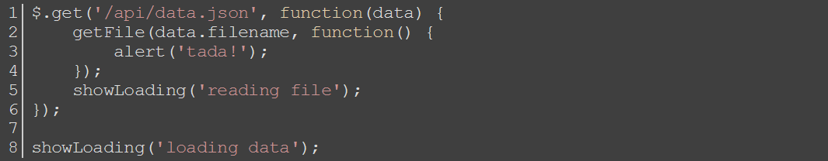
Пример event loop

Slide 46
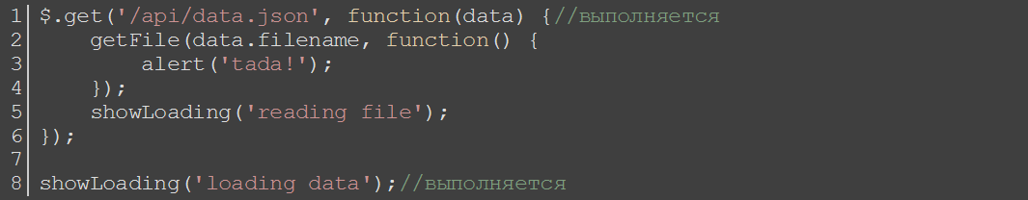
Пример event loop: Запрос к серверу

Slide 47
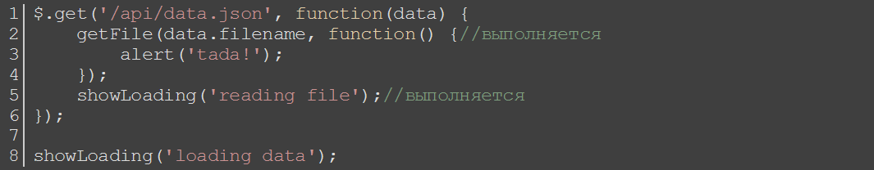
Пример event loop: Ответ получен, функция читает файл

Slide 48
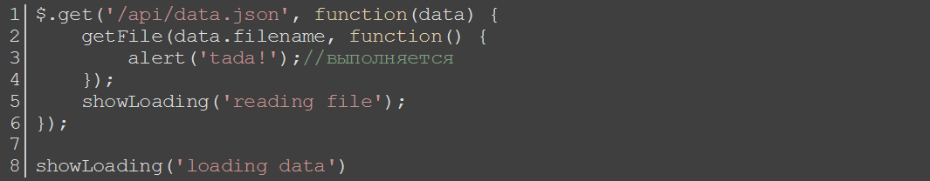
Пример event loop: Файл прочитан

Slide 49
Плюсы и минусы
+ | -
отсутствие состояния "гонки" | процессороемкие задачи блокируют работу event loop
веб-приложения не тратят время на ожидание ввода-вывода | выполняется на 1 ядре, а остальные ядра простаивают
относительно проста для освоения | утечки памяти

Slide 50
Параллельное выполнение кода JavaScript
Dedicated workers (выделенные)
SharedWorker (общие)
Лекция 11*

